Slide 1

«Інноваційні методи управління земельними ресурсами»
Національний університет біоресурсів і природокористування України
Студентський науковий гурток

Slide 2
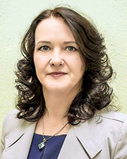
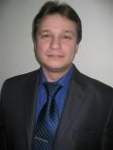
Керівники гуртка
Дорош Ольга Степанівна
д.е.н. проф. завідувач кафедри управління земельними ресурсами.
Бутенко Євген Володимирович
к.е.н. доцент кафедри управління
земельними ресурсами.
Секретар гуртка: Ворощук Ірина Василівна
Студентка 3 курсу

Slide 3
Кількість учасників гуртка відповідно до курсу навчання

Slide 4

Метою роботи гуртка є:
Розвиток і впровадження інноваційних методів управління земельними ресурсами через практичну діяльність, наукові дослідження та участь у конференціях
Ознайомлення студентів з новітніми технологіями;
Здійснення наукової діяльності
Залучення талановитих студентів до сфери наукової діяльності

Slide 5

Завданнями гуртка є:
Ознайомлення з сучасними ГІС-технологіями
Проведення досліджень у сфері землеустрою
Підготовка наукових публікацій
Участь у конкурсах і конференціях
Створення умов для розкриття наукового і творчого потенціалу членів гуртка в галузі з виконання геодезичних робіт у землеустрої

Slide 6



Під час досліджень використовуються такі програмні засоби:
AutoCAD
Pix4D
DroneDeploy

Slide 7
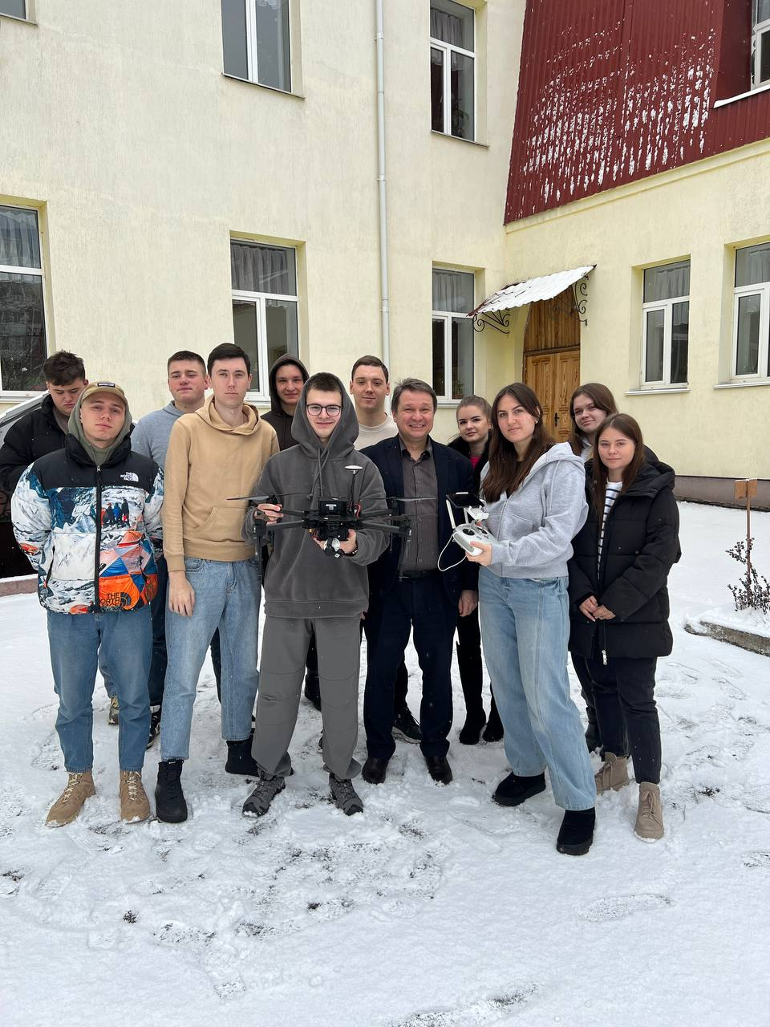
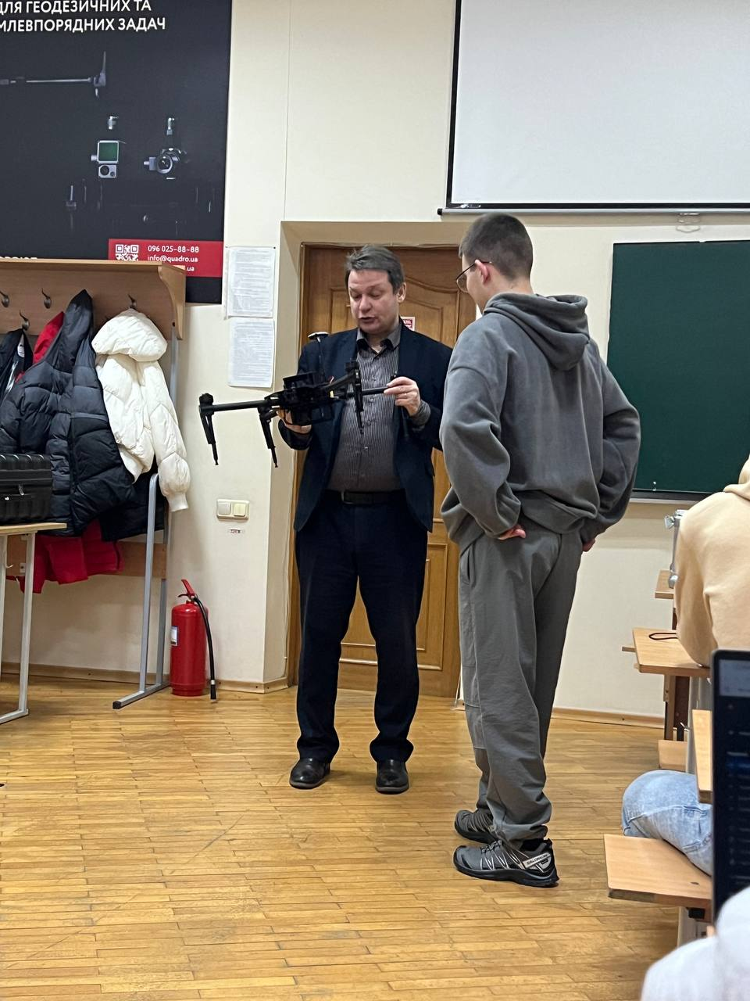
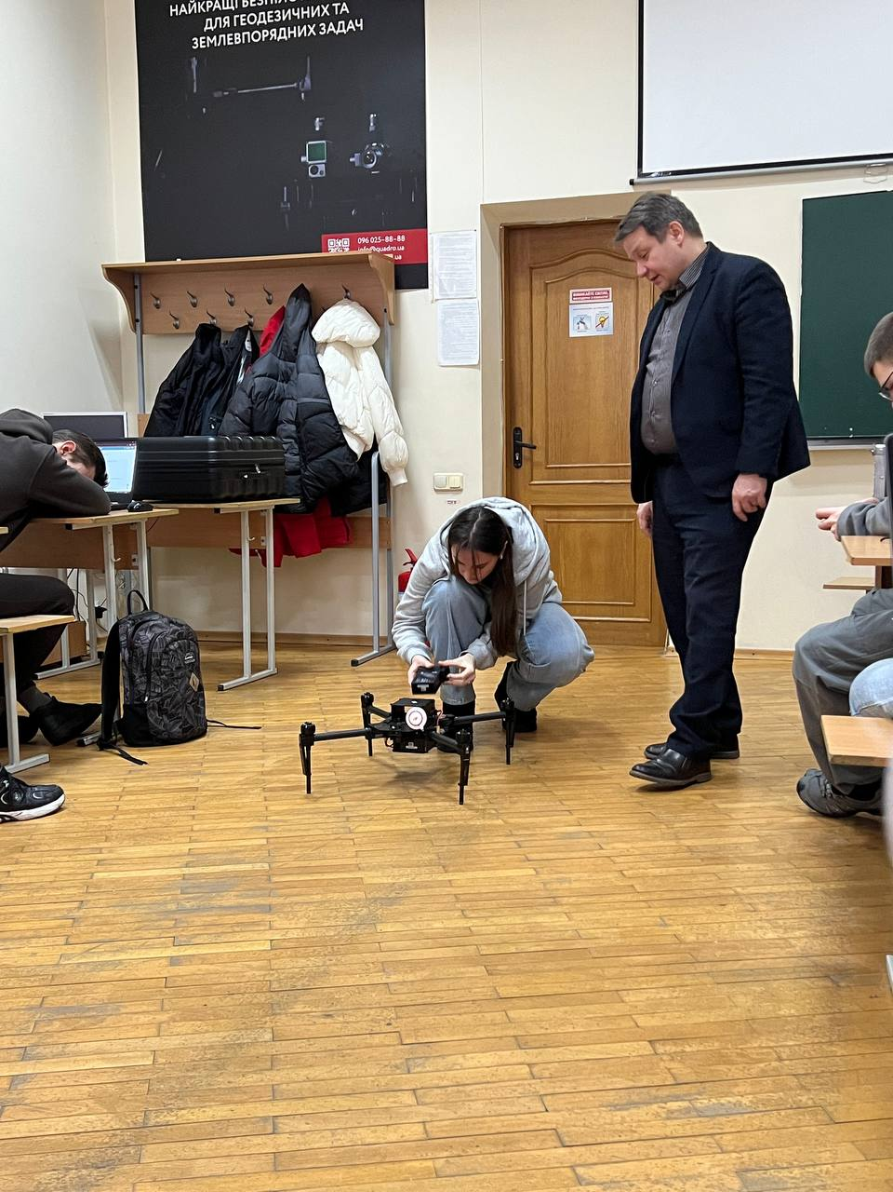
Зустрічі учасників гуртка

Slide 8

Публікації учасників гуртка
Стецюк В.С. Визначення передпольотних параметрів при аерофотозйомці території населених пунктів. Освіта і наука в умовах викликів і загроз. внесок молодих вчених в сталий розвиток: Матеріали Міжнародної конф. (м. Київ, 21-22 листопада 2024 р.).
Потьомкіна Д.О. Аерофотознімання та створення ортофотоплану. Освіта і наука в умовах викликів і загроз. внесок молодих вчених в сталий розвиток : Матеріали Міжнар. наук.-практ. конф. (м. Київ, 21-22 листопада 2024 р.).
Чайковська К.А. Використання БПЛА при виконанні інвентаризації земель. Освіта і наука в умовах викликів і загроз. внесок молодих вчених в сталий розвиток : Матеріали Міжнар. наук.-практ. конф. (м. Київ, 21-22 листопада 2024 р.).
Божко Ю.О. Застосування штучного інтелекту при класифікації хмари точок. Освіта і наука в умовах викликів і загроз. внесок молодих вчених в сталий розвиток : Матеріали Міжнар. наук.-практ. конф. (м. Київ, 21-22 листопада 2024 р.).
Рубленко В.О. Програми фотограмметричної обробки матеріалів аерофотознімання: фактичний стан та перспективи. Освіта і наука в умовах викликів і загроз. внесок молодих вчених в сталий розвиток: Матеріали Міжнародної конф. (м. Київ, 21-22 листопада 2024 р.).
Розуменко С.А., Бутенко Є.В. ГІС як метод планування міських інфраструктур. Формування сталого землекористування: проблеми та перспективи : Матеріали ІV Міжнар. наук.-практ. конф. (м. Київ, 21-22 листопада 2024 р.).
Одуд А.П. Складання проекту землеустрою щодо встановлення (зміни) меж адміністративно-територіальних одиниць. Осінні наукові зібрання- 2024 : Міжнар. Інтернет конф. (м. Київ, 22 листопада 2024 р.).

Slide 9

Публікації учасників гуртка
Романюк М.Ю. Особливості застосування БПЛА для цілей геодезії та землеустрою. Турбота про ґрунти в умовах війни та миру: стан моніторинг та управління : Матеріали Міжнар. наук.-практ. конф. (м. Київ, 05 грудня 2024 р.).
Купира Д.В. Види робіт у сфері геодезії та землеустрою, які виконуються за допомогою БПЛА в сучасних умовах. Турбота про ґрунти в умовах війни та миру: стан моніторинг та управління : Матеріали Міжнар. наук.-практ. конф. (м. Київ, 05 грудня 2024 р.).
Матер'ян М.М. Законодавство України при використанні БПЛА. Турбота про ґрунти в умовах війни та миру: стан моніторинг та управління: Матеріали Міжнар. наук.-практ. конф. (м. Київ, 05 грудня 2024 р.).
Малащук М.О. Етапи аерофотознімального процесу. Турбота про ґрунти в умовах війни та миру: стан моніторинг та управління : Матеріали Міжнар. наук.-практ. конф. (м. Київ, 05 грудня 2024 р.).
Хрисєв Н.А. Фотограмметрія з елементами ШІ: реальність чи майбутнє. Турбота про ґрунти в умовах війни та миру: стан моніторинг та управління : Матеріали Міжнар. наук.-практ. конф. (м. Київ, 05 грудня 2024 р.).
Очківський С.А. Проблеми розмінування та очищення сільськогосподарських та лісогосподарських земель від вибухонебезпечних предметів. Geopoint 2025 : Матеріали наук.-практ. конф. (м. Київ, 6-7 березня 2025 р.).
Бутенко О.В. Наукові засади використання земель за цільовим призначенням в україні. Geopoint 2025 : Матеріали наук.-практ. конф. (м. Київ, 6-7 березня 2025 р.).

Slide 10

Публікації учасників гуртка
Бенца Д.І. Геодезичне забезпечення фотограмметричних робіт та подальший його розвиток. Geopoint 2025: Матеріали наук.-практ. конф. (м. Київ, 6-7 березня 2025 р.).
Фещенко М.Б. Особливості калібрування камери при аерофототопографічному знімання. Управління та раціональне використання земельних ресурсів в територіальних громадах у повоєнний період: Матеріали наук.-практ. конф. (м. Київ, 6 березня 2025 р.).
Королюк Д.О. Розробка системи моніторингу деградації земель за допомогою дистанційного зондування. Управління та раціональне використання земельних ресурсів в територіальних громадах у повоєнний період: Матеріали наук.-практ. конф. (м. Київ, 6 березня 2025 р.).
Медвідь П.А. Використання дистанційного зондування для оцінки втрат земельних ресурсів та моніторингу відновлення після воєнних дій. Землеустрій та кадастр: наукові та освітні тренди: Матеріали наук.-практ. конф. (м. Київ, 23 квітня 2025 р.).
Федоровська А.О. Адаптація систем управління земельними ресурсами до потреб післявоєнного відновлення україни. Землеустрій та кадастр: наукові та освітні тренди: Матеріали наук.-практ. конф. (м. Київ, 23 квітня 2025 р.).

Slide 11
Публікації учасників гуртка
Олейнікова І.О. Еколого-економічне обґрунтування відновлення деградованих земель у зонах воєнних дій. Землеустрій та кадастр: наукові та освітні тренди: Матеріали наук.-практ. конф. (м. Київ, 23 квітня 2025 р.).
Семенюк В.С. Технологія отримання цифрової моделі рельєфу водних об’єктів. Землеустрій та кадастр: наукові та освітні тренди: Матеріали наук.-практ. конф. (м. Київ, 23 квітня 2025 р.).
Олейнікова І.О. Земельні ділянки для розміщення відходів: екологічні виклики, правові аспекти та шляхи рекультивації. Сучасні технології землеустрою, кадастру та управління земельними ресурсами: Матеріали наук.-практ. конф. (м. Київ, 13-14 березня 2025 р.).

Slide 12

Участь в Міжнародних та Всеукраїнських наукових студентських олімпіадах, Всеукраїнському конкурсі студентських наукових робіт
Участь в Міжнародній конференції «Space science and technology» Христина Василенко з темою «Prospects for the use of AI in Deep Space Exploration». (Дубай, ОАЕ, 20 листопада 2024р.)
Участь в Міжнародній конференції «Geo Terrace» Христина Василенко з темою «The use of remote sensing methods for monitoring and assessing the scale of destruction during the war on the example of the southern regions of Ukraine» (м. Львів, 6-8 жовтня 2024 р.)
Участь у Всеукраїнському конкурсі студентських наукових робіт зі спеціальності Геодезія та землеустрій, Ворощук Ірина з темою «Штучний інтелект: сучасний стан розвитку та перспективи інтеграції у програми фотограмметричного опрацювання даних дистанційного зондуванн». (м. Київ, березень 2025 р)

Slide 13
Публікації гуртка у форматі діагами

Slide 14
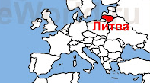
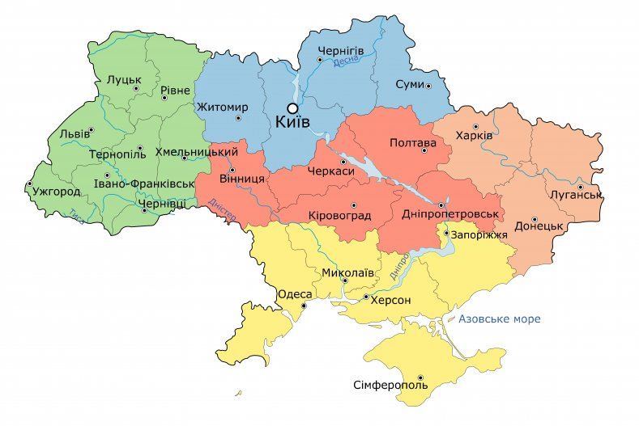
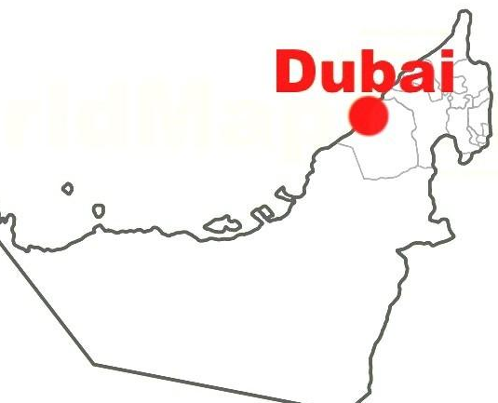
Географія участі членів гуртка в конференціях

Slide 15

Плани на майбутнє:
Розширити участь у Міжнародних конкурсах
Освоїти нове програмне забезпечення
Підвищення рівня освіченості студентів та зацікавленості ними досліджуваних питань
Залучення нових студентів для наукової роботи та співпраці
Співпраця з іншими університетами для обміну інформацією

